Slide 1
Jamaica
Come to Jamaica and feel all right!!

Slide 2
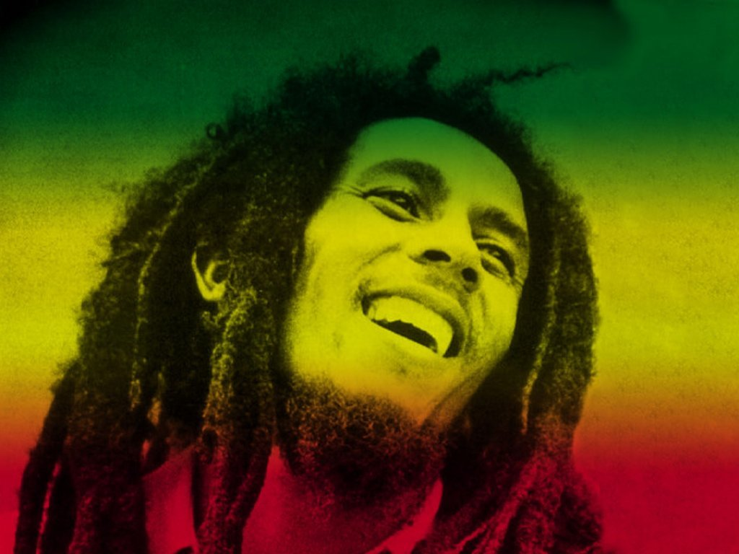
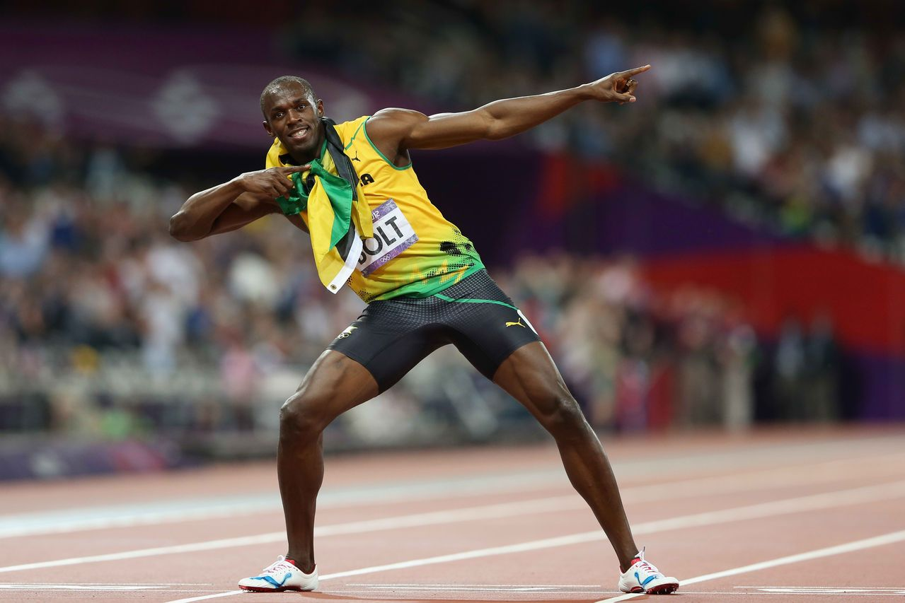
Bekend van…
Bob Marley
Usain Bolt

Slide 3
Praktische info
Waar? Ten zuiden van Cuba en ten westen van het eiland Hispaniola.
Klimaat? Tropisch: heet, vochtig, matig in het binnenland
Taal? Engels
Hoofdstad? Kingston
Lokale munt? Jamaicaanse dollar

Slide 4
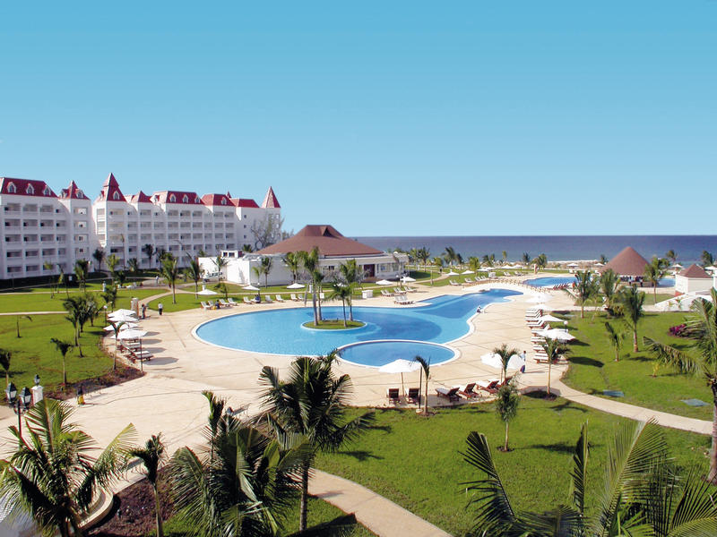
Onze reis
Onze touroperator: Neckermann
Ons hotel: Grand Bahia Principe Jamaica
Vertrek uit België: woensdag 10/09/2014
Aankomst in Jamaica: woensdag 10/09/2014
Vertrek uit Jamaica: woensdag 17/09/2014
Aankomst in België: donderdag 18/09/2014

Slide 5
Activiteiten
Windsurfen
Snorkelen
Duiken
Met dolfijnen zwemmen
Darts
Tennis
Paardrijden
Safari
Waterpolo
Kajak
…
=> Het wordt vooral een leuke doe-vakantie, waarbij we zullen proeven van verschillende soorten sporten.

Slide 6
Kostprijs…
€1476 per persoon. All-inclusive
Taxi: €11
In totaal: 2 x €1476 + 2 x €11 (taxi heen en terug) = €2974

Slide 7
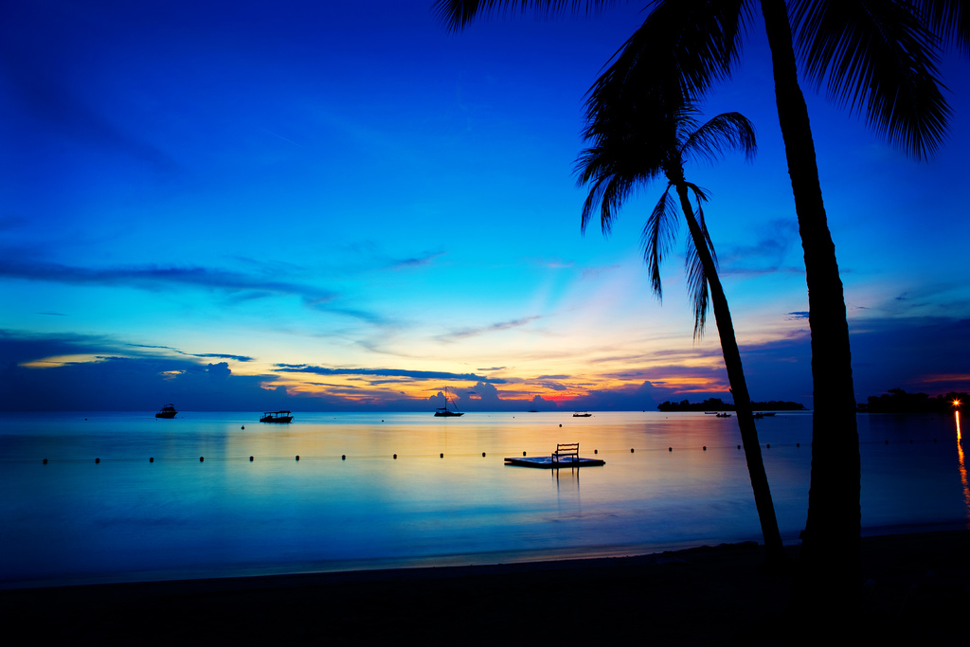
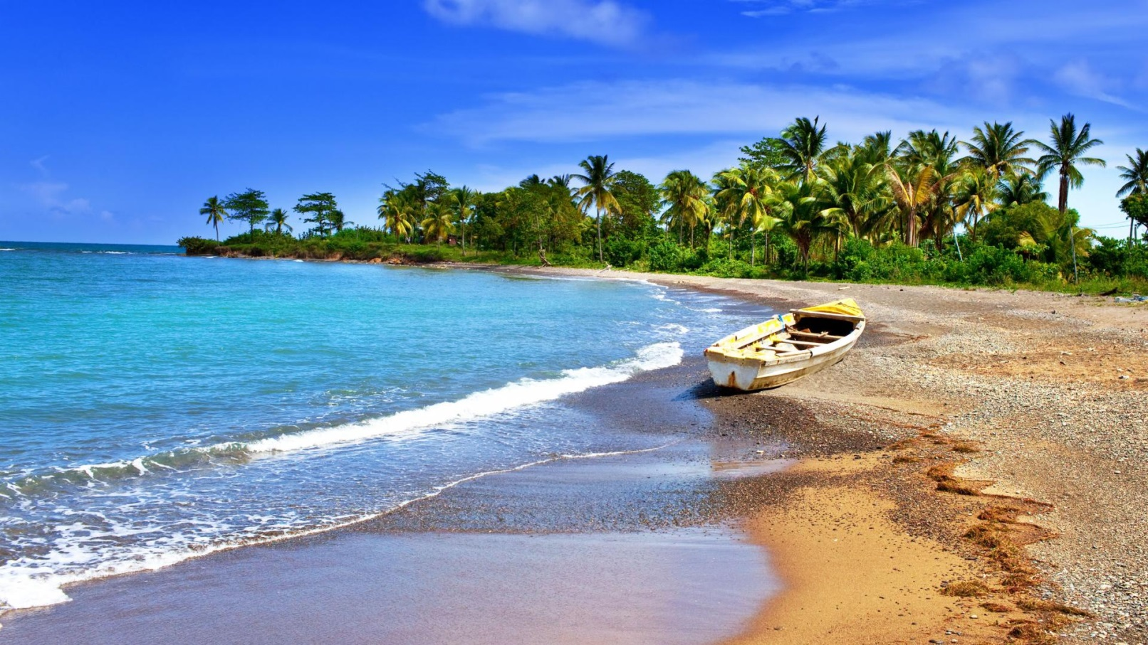
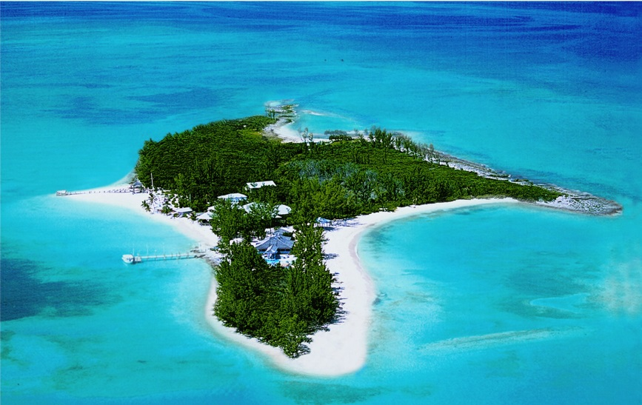
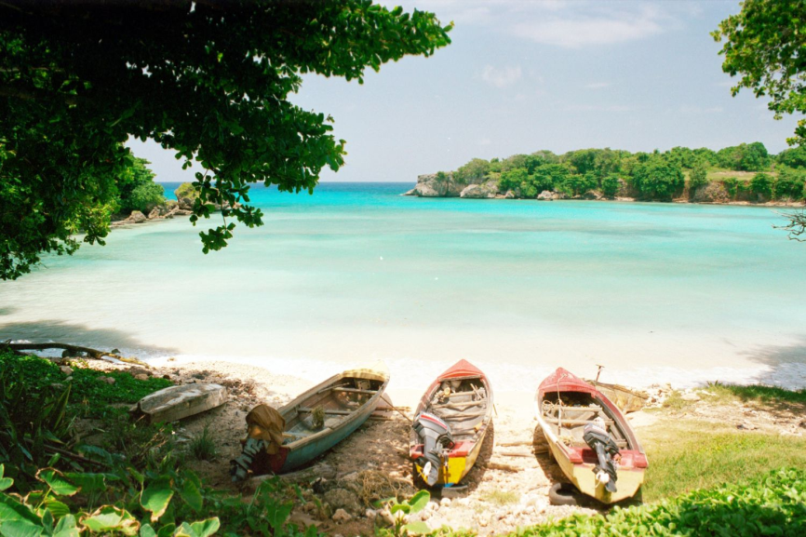
Enkele kiekjes…

Slide 8
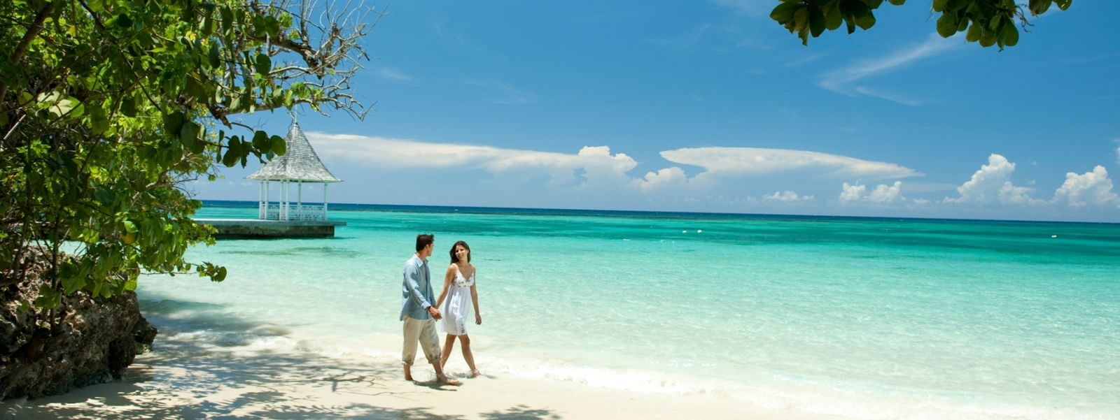
See you there!

